Slide 1

Bài 31
Nghe – viết: Người làm đồ chơi

Slide 2
Yêu cầu cần đạt
Nghe - viết chính xác một đoạn trong bài Người làm đồ chơi, trình bày đúng hình thức.
Viết hoa đúng tên riêng
Rèn tính cẩn thận, trình bày bài sạch đẹp

Slide 3

1. Nghe – viết

Slide 4
Nghe viết: Người làm đồ chơi
Bác Nhân, hàng xóm nhà tôi, là một người làm đồ chơi bằng bột màu. Ở ngoài phố, cái sào nứa cắm đồ chơi của bác dựng chỗ nào là chỗ ấy, các bạn nhỏ xúm lại. Từ những ngón tay đen sạm và thô nháp của bác Nhân hiện ra những con rồng đang múa, những con vịt ngây thơ, chậm chạp, những con gà tinh nhanh, chăm chỉ,…
Giới thiệu nghề nghiệp của bác nhân?
Đoạn văn trên nói về điều gì?
Cả ngày con đùa nghịch.

Slide 5
Nghe viết: Người làm đồ chơi
Bác Nhân, hàng xóm nhà tôi, là một người làm đồ chơi bằng bột màu. Ở ngoài phố, cái sào nứa cắm đồ chơi của bác dựng chỗ nào là chỗ ấy, các bạn nhỏ xúm lại. Từ những ngón tay đen sạm và thô nháp của bác Nhân hiện ra những con rồng đang múa, những con vịt ngây thơ, chậm chạp, những con gà tinh nhanh, chăm chỉ,…
Trong bài có những chữ cái nào được viết hoa?
Cả ngày con đùa nghịch.

Slide 6
Nghe viết: Người làm đồ chơi
Bác Nhân, hàng xóm nhà tôi, là một người làm đồ chơi bằng bột màu. Ở ngoài phố, cái sào nứa cắm đồ chơi của bác dựng chỗ nào là chỗ ấy, các bạn nhỏ xúm lại. Từ những ngón tay đen sạm và thô nháp của bác Nhân hiện ra những con rồng đang múa, những con vịt ngây thơ, chậm chạp, những con gà tinh nhanh, chăm chỉ,…
Cả ngày con đùa nghịch.

Slide 7
Nghe viết: Người làm đồ chơi
Bác Nhân, hàng xóm nhà tôi, là một người làm đồ chơi bằng bột màu. Ở ngoài phố, cái sào nứa cắm đồ chơi của bác dựng chỗ nào là chỗ ấy, các bạn nhỏ xúm lại. Từ những ngón tay đen sạm và thô nháp của bác Nhân hiện ra những con rồng đang múa, những con vịt ngây thơ, chậm chạp, những con gà tinh nhanh, chăm chỉ,…
Trong bài có những từ ngữ nào khó viết?
Cả ngày con đùa nghịch.

Slide 8
Nghe viết: Người làm đồ chơi
Bác Nhân, hàng xóm nhà tôi, là một người làm đồ chơi bằng bột màu. Ở ngoài phố, cái sào nứa cắm đồ chơi của bác dựng chỗ nào là chỗ ấy, các bạn nhỏ xúm lại. Từ những ngón tay đen sạm và thô nháp của bác Nhân hiện ra những con rồng đang múa, những con vịt ngây thơ, chậm chạp, những con gà tinh nhanh, chăm chỉ,…
Cả ngày con đùa nghịch.

Slide 9


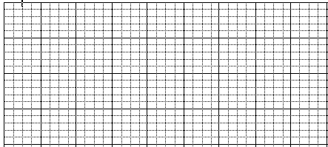
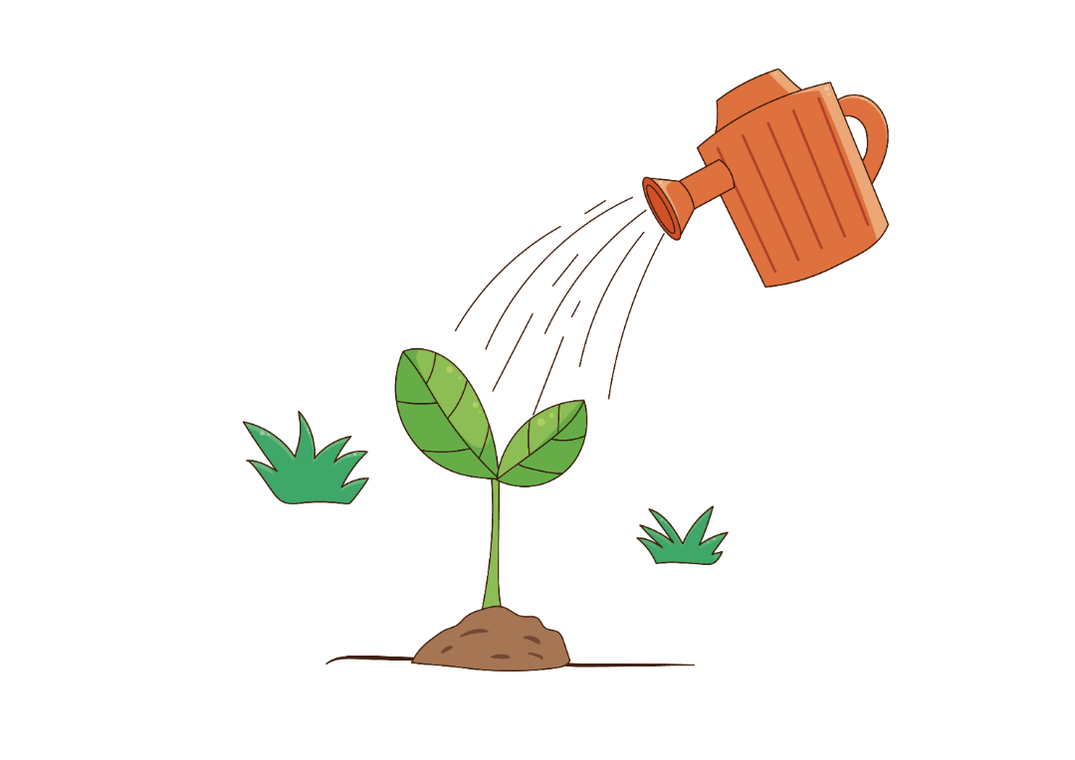
Lưu ý khi trình bày
Lùi vào 1 ô ly
Bác Nhân, hàng xóm nhà tôi,

Slide 10


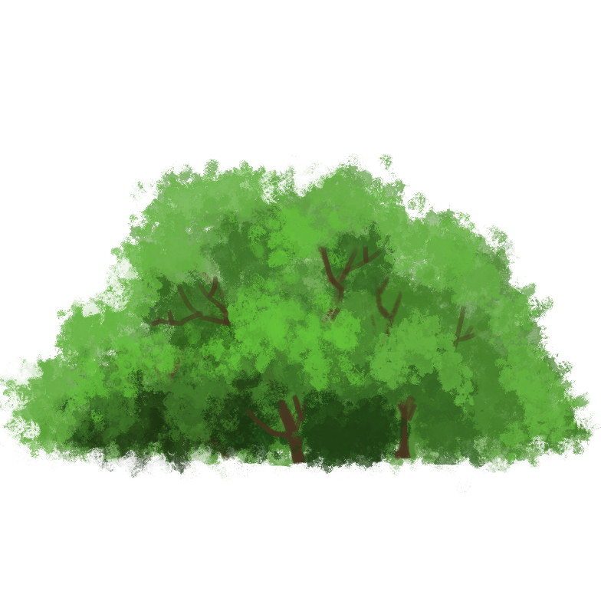

Lưu ý về tư thế ngồi viết
Khoảng cách từ mắt đến vở 25 – 30cm
Thẳng lưng, chân đặt đúng vị trí
1 tay cầm viết, 1 tay giữ trang vở

Slide 11

Nghe - viết
Tiêu chí đánh giá
1. Sai không quá 5 lỗi
2. Chữ viết rõ ràng, sạch đẹp
3. Trình bày đúng hình thức
Em hãy tự đánh giá phần viết của mình và của bạn

Slide 12
2. Làm bài tập

Slide 13

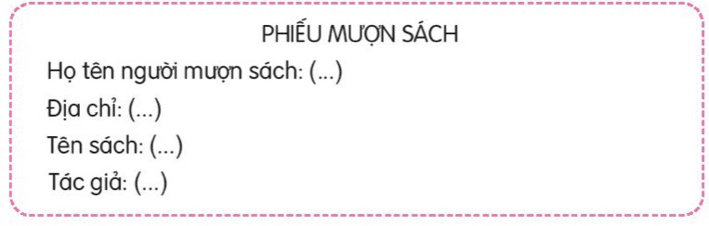

2. Em muốn mượn sách ở thư viện của khu phố. Hãy viết thông tin vào phiếu mượn sách theo mẫu.

Slide 14
2. Em muốn mượn sách ở thư viện của khu phố. Hãy viết thông tin vào phiếu mượn sách theo mẫu.
PHIẾU MƯỢN SÁCH
Họ và tên người nhận sách: Phạm Quỳnh Anh
Địa chỉ: Số 20, ngõ 128 phố Phú Viên, Bồ Đề, Long Biên, Hà Nội
Tên sách: Dế mèn phiêu lưu ký
Tác giả: Tô Hoài

Slide 15





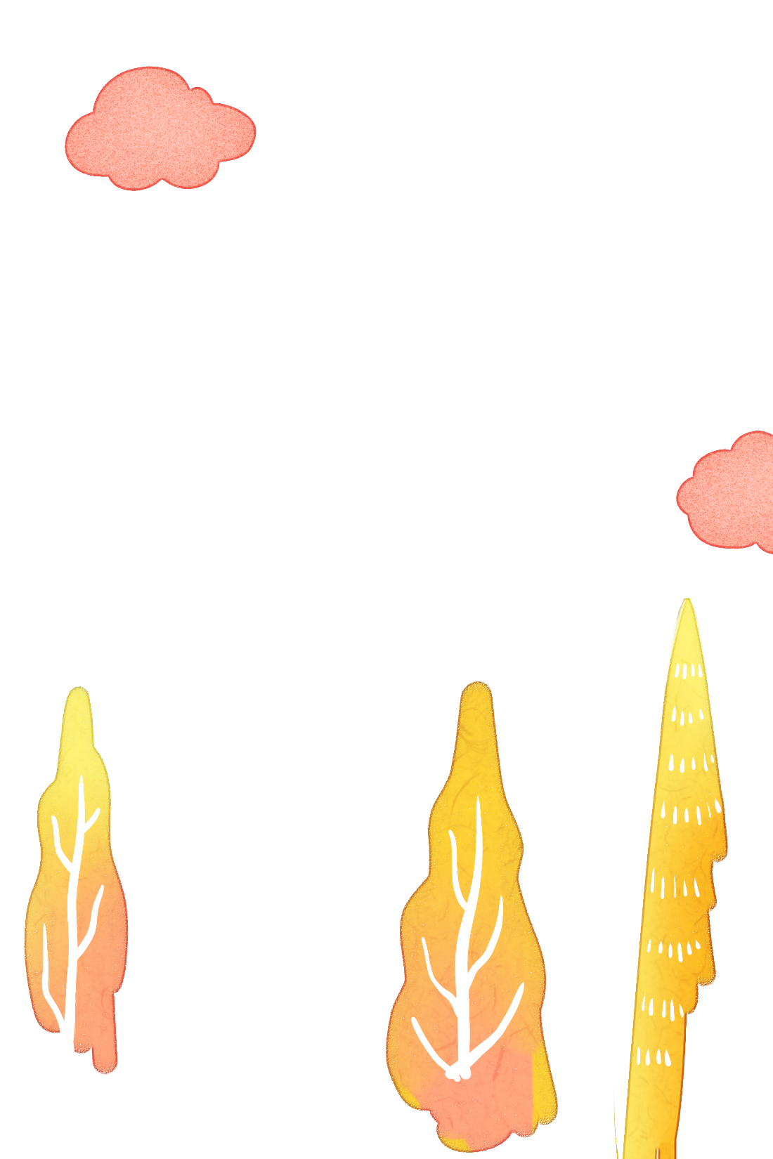








Tạm biệt
và hẹn gặp lại!
Notes:
FB: Hương Thảo - https://www.facebook.com/huongthaoGADT

